Slide 1
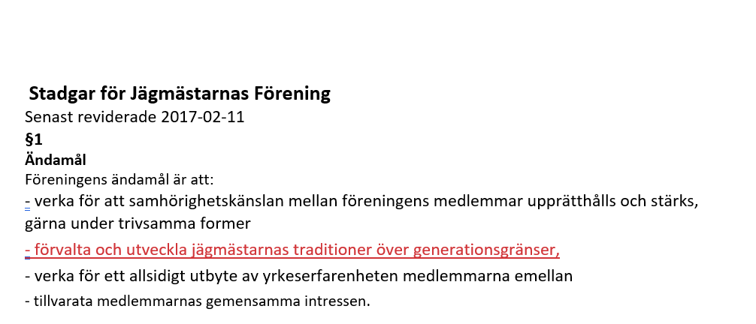
STYRELSENS FÖRSLAG TILL STADGEÄNDRING RÖRANDE FÖRENINGENS ÄNDAMÅL

Slide 2
STYRELSENS MOTIVATION
Med detta stadgeändringsförslag vill styrelsen:
Skapa ett tydligt fokus på det stora värde som finns för så många i våra traditioner och att dessa är centrala för föreningens verksamhet; ”förvalta jägmästarnas traditioner”
Peka på det värde föreningen skapar som ett forum där vi delar med oss av gamla och nya traditioner till varandra; ”över generationsgränser”
Uttrycka föreningens strävan efter att traditioner ska fortsätta skapas och delas av skogliga studenter och professionella även i framtiden; ”utveckla”

